Slide 1
Ein Machine Learning basiertes Bewässerungssystem im geschützten Erdbeer-Anbau
Nils Böhringer

Slide 2
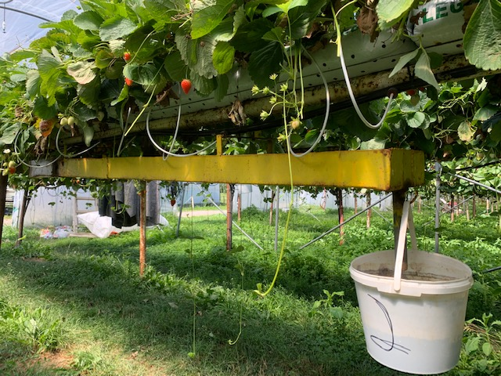
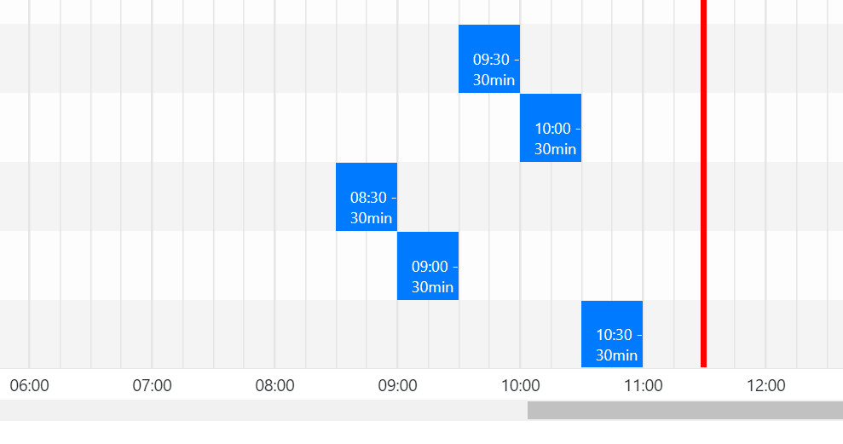
Projektziel
Implementierung eines Machine Learning Algorithmus welcher auf Basis des Drain einer Erdbeer-Substartkultur automatisch die Bewässerungszeiten bestimmt
LoRa Sensor Node
ML Algorit-hmus

Slide 3
Bisherigen Probleme
Sehr kleiner Datensatz <500 Episoden/Bewässerungszyklen
Große Zeitkonstante
Probleme beim Lernen mit tensorflow
Bibliothek von Pascal Graf
Schwierigkeiten Anbindung des Datensatzes
Lösung andere Paper
Riesiger Datensatz
Evaporations-Modell

Slide 4
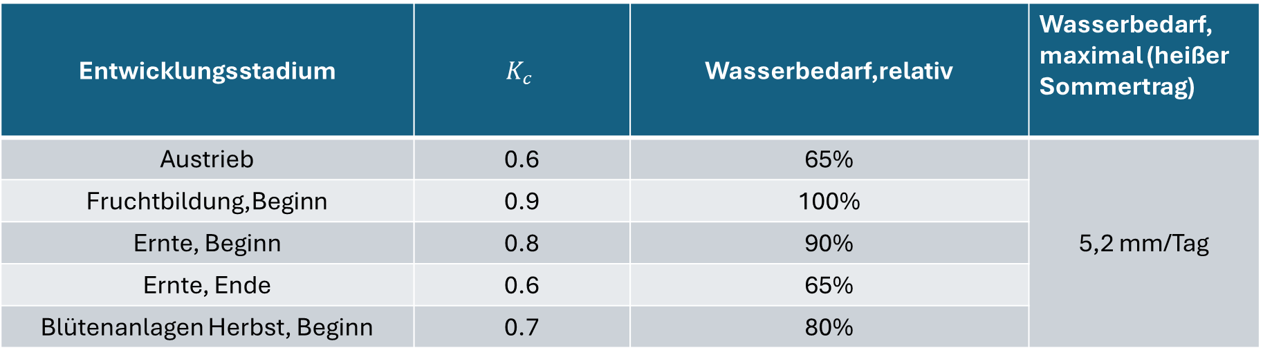
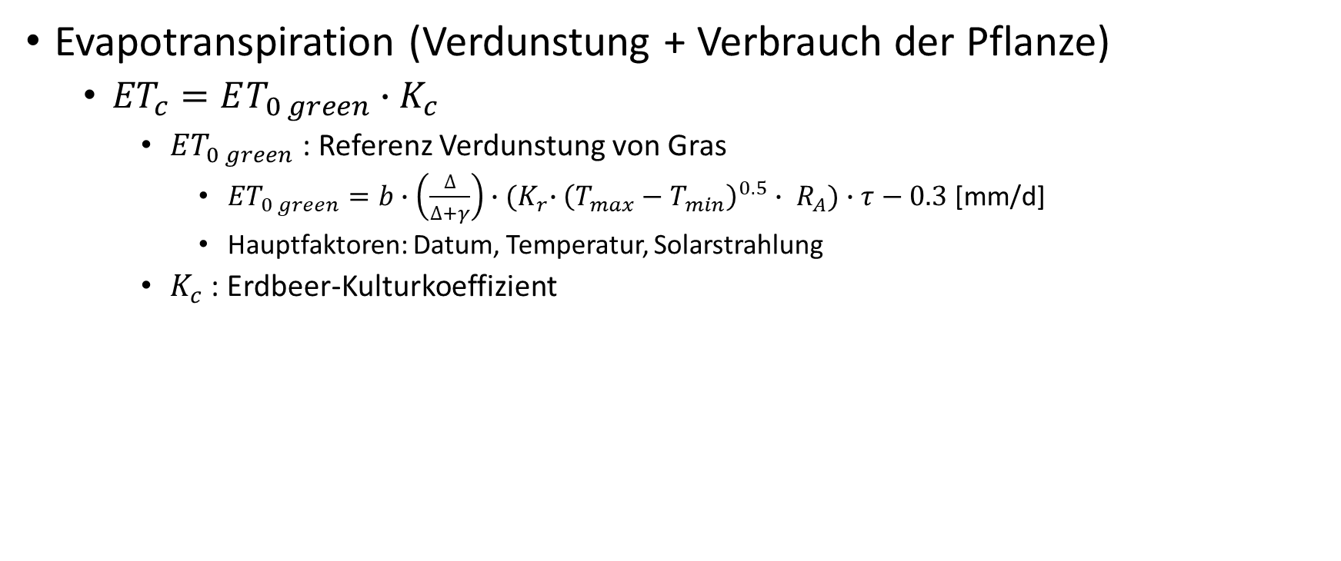
Wasserverbrauchs Modell
Evapotranspiration (Verdunstung + Verbrauch der Pflanze)
${ET}_{c}=ET_{0 green}∙K_{c}$
$ET_{0 green}$ : Referenz Verdunstung von Gras
$ET_{0 green}=b∙\left(\frac{∆}{∆+γ}\right)∙{(K}_{r}∙{\left(T_{max}−T_{min}\right)}^{0.5}∙ R_{A})∙τ−0.3$ [mm/d]
Hauptfaktoren: Datum, Temperatur, Solarstrahlung
$K_{c}$ : Erdbeer-Kulturkoeffizient

Slide 5
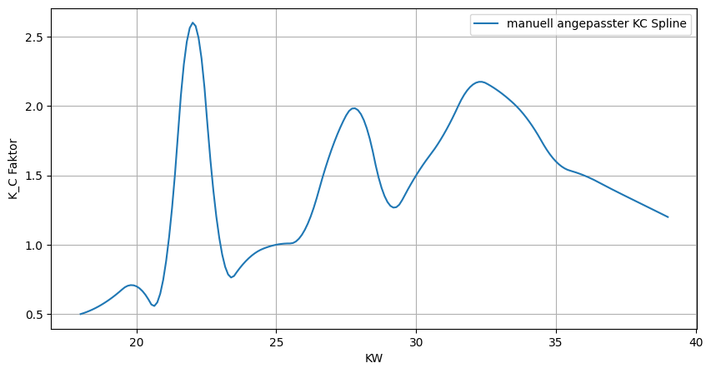
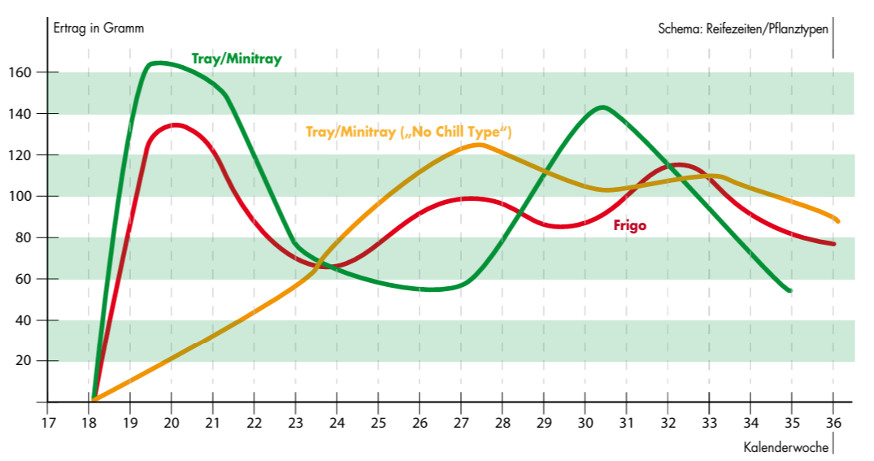
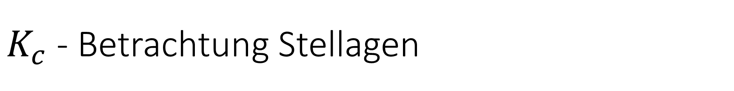
$K_{c}$ - Betrachtung Stellagen
Ertragsbedingter Wasserverbrauch
3 Ertrags Zyklen

Slide 6
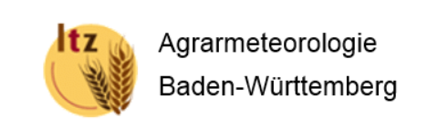
Messdaten für Modell
3 Messtationen (umliegend zu ursprünglicher Messtelle)
Messwerte alle 10min
Erwartet Nennung in der Veröffentlichung

Slide 7
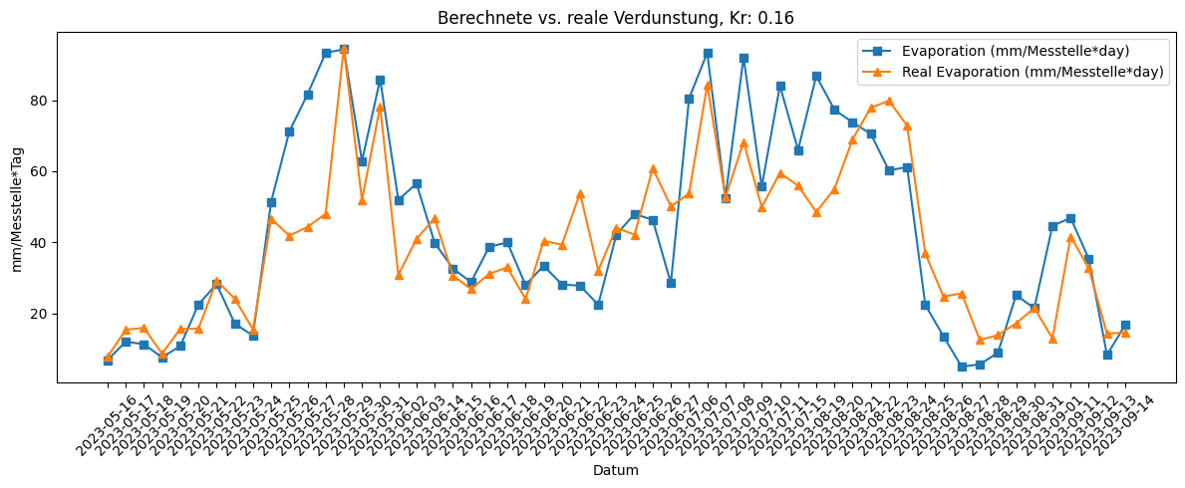
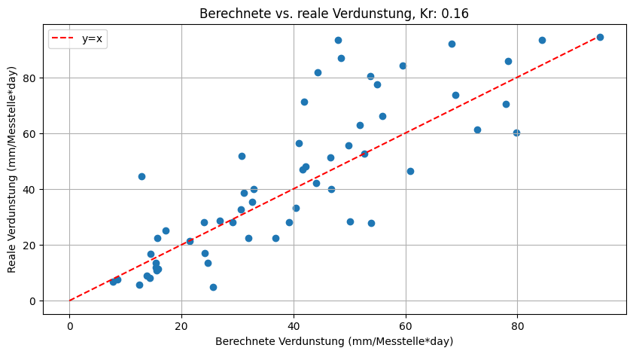
Ergebnisse Modell
Mean Absolute Error (MAE): 3.4308 mm/Messtelle*Tag
Root Mean Square Error (RMSE): 15.5910 mm/Messtelle*Tag
Relative Error: 39.05%
Ratio (Formel/Messung): 0.9209

Slide 8
Drain-Berechnung aus Modell
Es werden immer fix 5mm/Messstelle fertigiert (Sollmenge)
Drain-Offset wird zufällig zwischen [-0,5; 2,5] gewählt
ideal Drain sind 20% von 5l -> ideal 1l pro Bewässerungs-Episode
Bestimmung der Episodenlänge
Episode immer bis zur nächsten Bewässerung
Episodenende wenn Evapotranspiration = Sollmenge + Drain-Offset
Episode kann egal wann am Tag starten

Slide 9
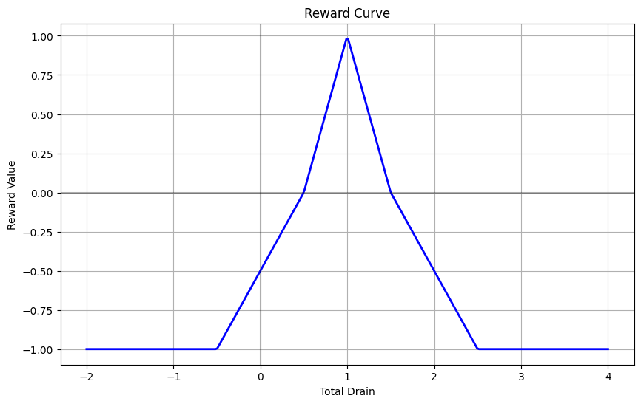
Reward
Anhängig vom gewählten Drain-Offset
Positiv bei +-10% von Ideal 20% bezogen auf 5l
Fix pro Episode da konstanter Drain-Offset -> konstanter Action Offset

Slide 10
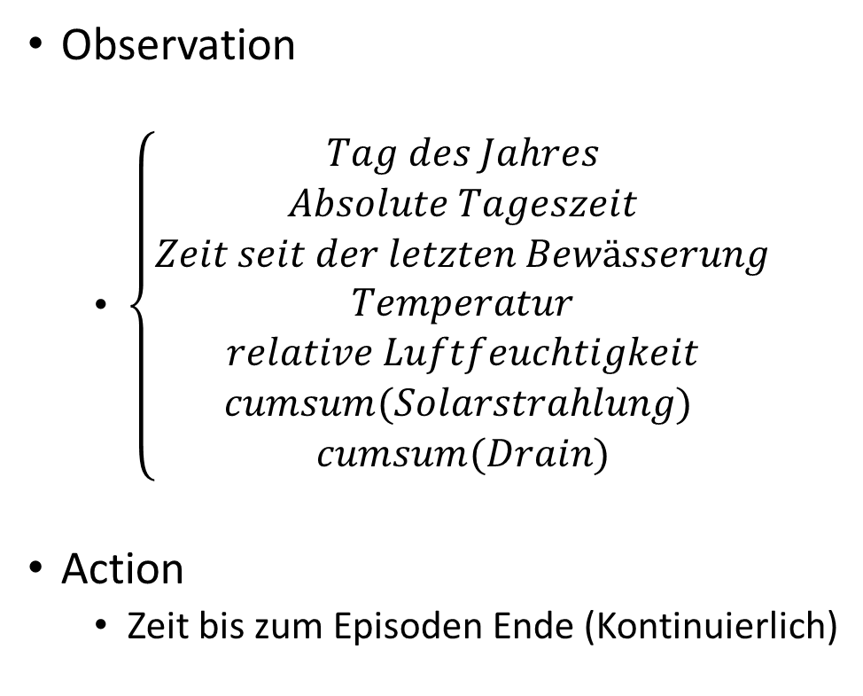
Training
Observation
$\left\{\begin{aligned}Tag des Jahres \\ Absolute Tageszeit \\ Zeit seit der letzten Bewässerung \\ Temperatur \\ relative Luftfeuchtigkeit \\ cumsum(Solarstrahlung) \\ cumsum(Drain)\end{aligned}\right.$
Action
Zeit bis zum Episoden Ende (Kontinuierlich)
Observation also auch Action werden zwischen ihren Maximalwerten linear normalisiert

Slide 11
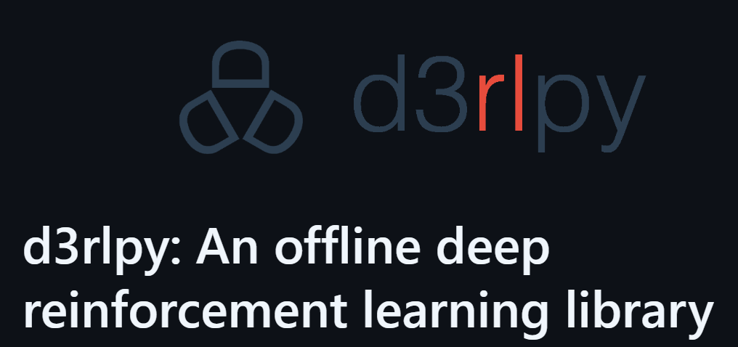
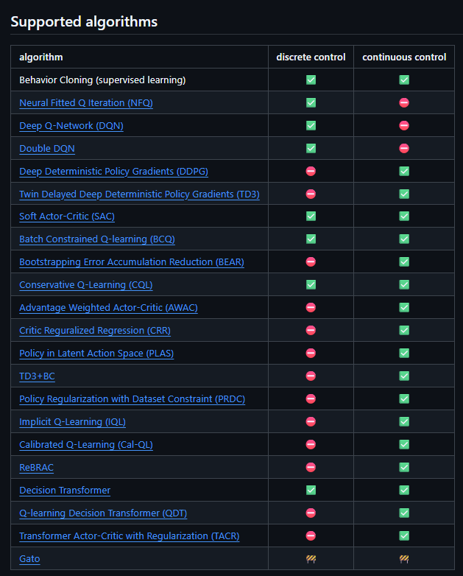
Training
Durch Trail and Error Modelle durch probiert
Variation in BatchSize, Iterationen, Epochengröße
SAC = absolut gar keinen Erfolg
CQL = mäßiger Erfolg
Policy in Latent Action Space (PLAS) = bisher besten Ergebnisse
Implementiert Vielzahl von Algorithmen
Ausführlich dokumentierte API
Aktives Repo

Slide 12
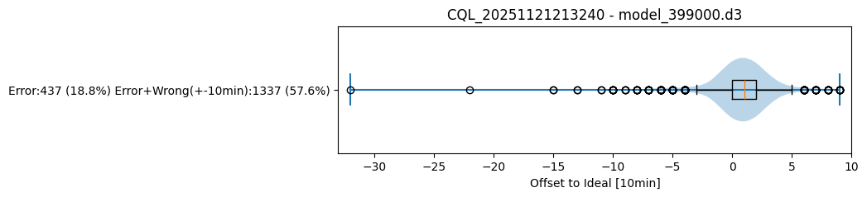
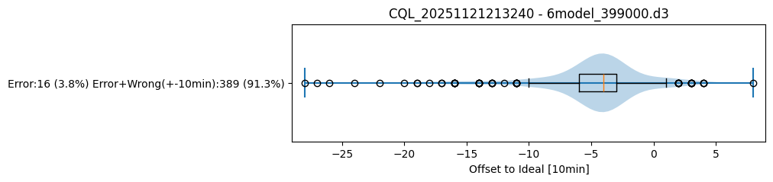
Ergebnisse Training CQL - 3240
Gegenüber Trainings Datenset
Gegenüber eigener Messstation

Slide 13
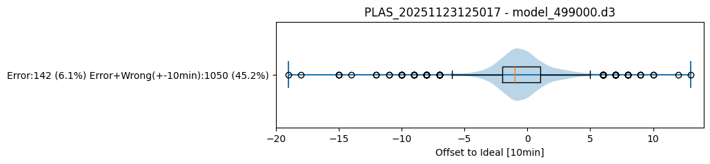
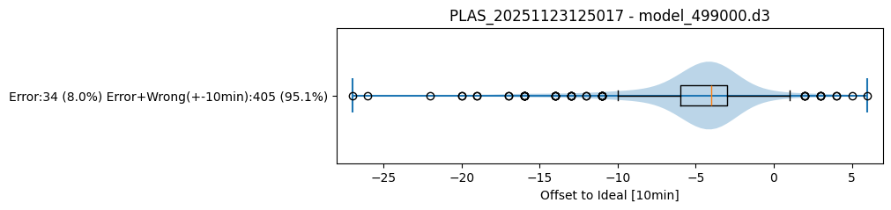
Ergebnisse Training PLAS - 5017
Gegenüber Trainings Datenset
Gegenüber eigener Messstation

Slide 14
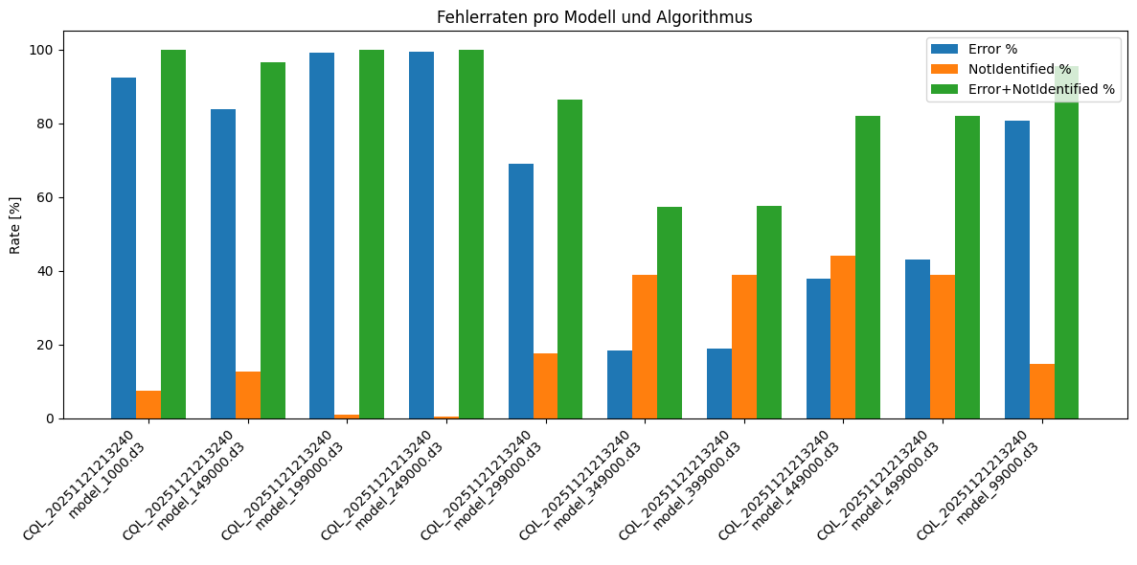
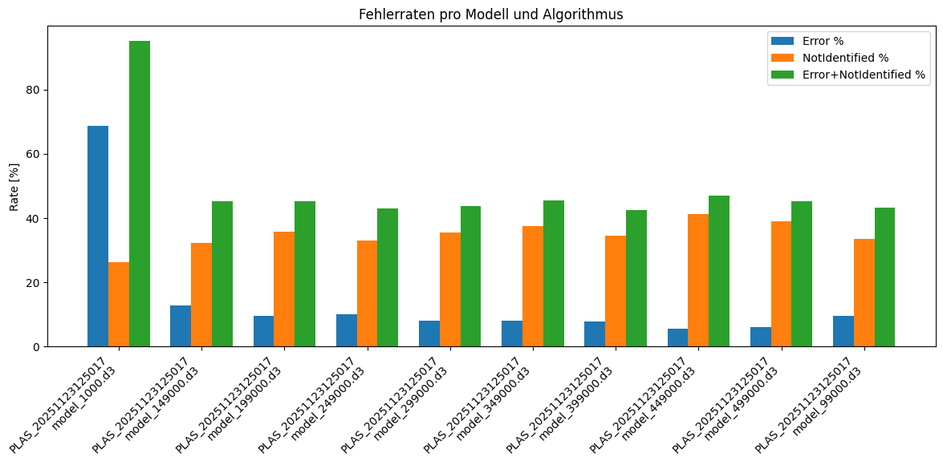
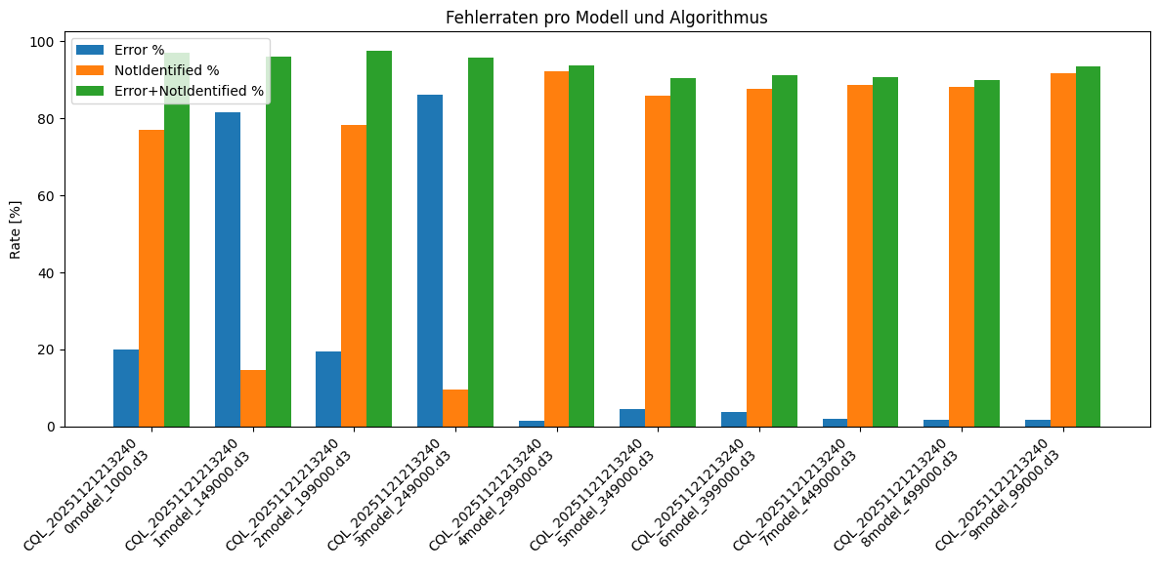
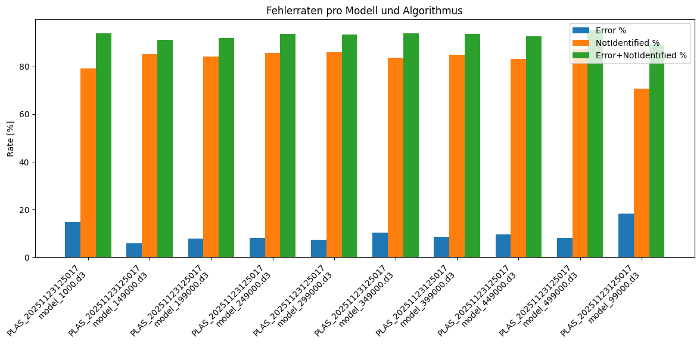
Trainings Verlauf - PLAS
CQL
PLAS
Datensatz
Eigene Messstation

Slide 15
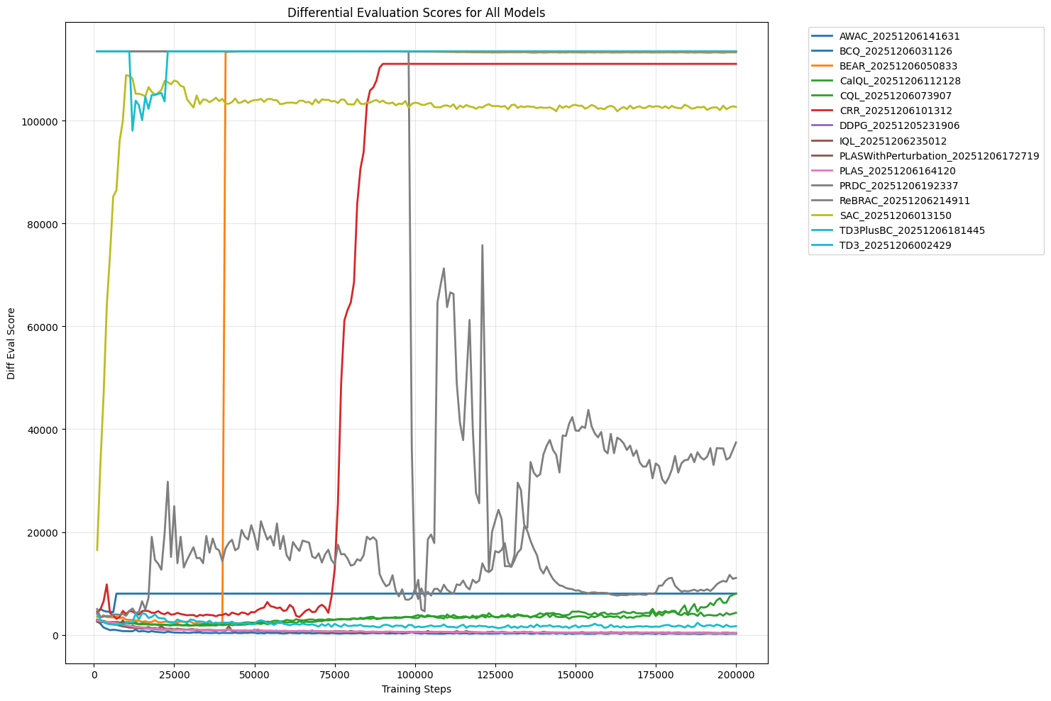
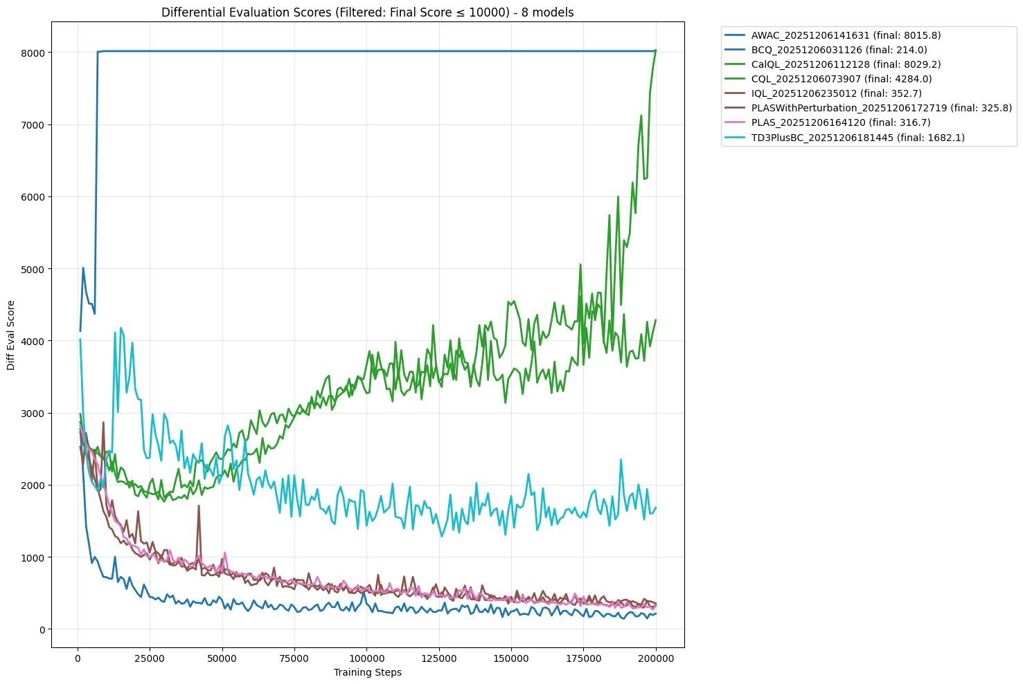
Algorithmen Vergleich

Slide 16
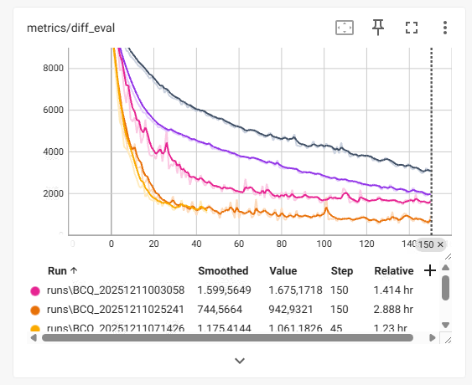
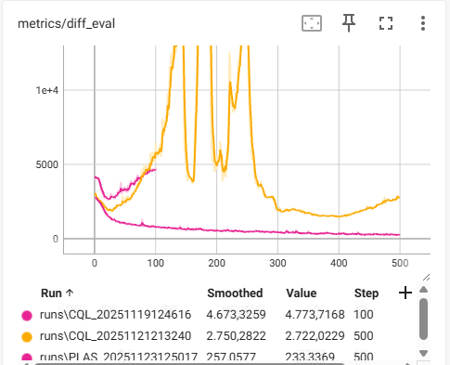
Diff eval

Slide 17
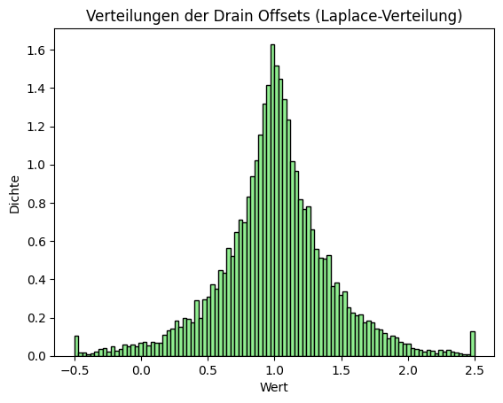
Fragen Training
Sinvoller mehr Episoden mit optimalem Drain Offset oder mehr Ausreißer
Reicht Datensatz von Messtationen (23981 Oberservations)
Trainings-Optimierung? (Batch_Size, Iterationen, Epochengröße)
Welche Trainings und Modell KPI gibt es/sind sinnvoll.
Weitere Modelle durchprobieren? (Ausschluss Prinzip)
Anderer Ansatz für Episode (gesamter Tag)

Slide 18
Fragen Paper
Generelles Vorgehen
Paper Vorlage
Timing mit Semester-Ende (Ende Februar)

